Slide 1
CIMENTACIONES 74.11
GEOTECNIA APLICADA 94.09
BASES SUPERFICIAL AISLADA
(ejemplo practico)

Slide 2
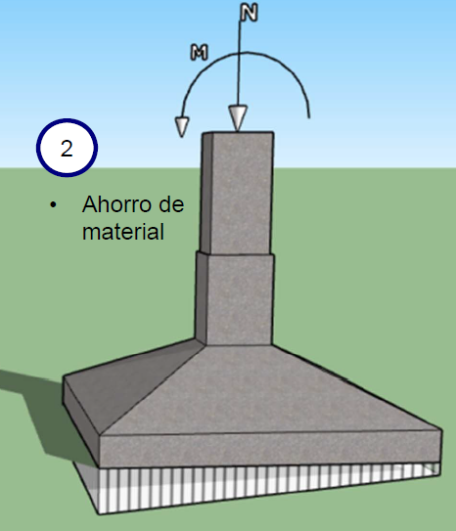
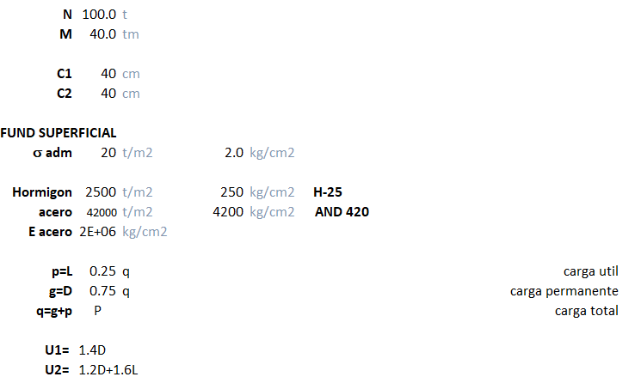
DATOS:

Slide 3
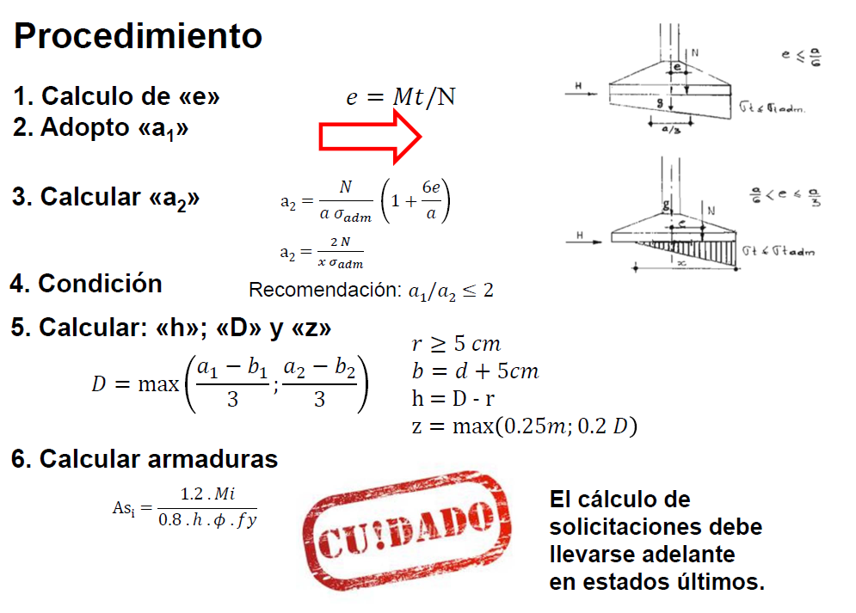

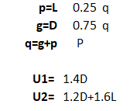

Mt/1.1*N
1.1*N

Slide 4
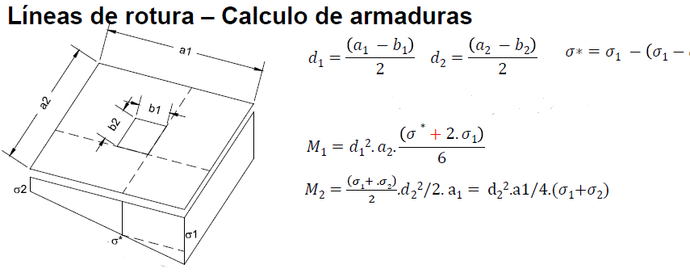
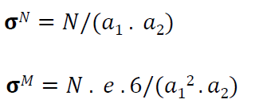



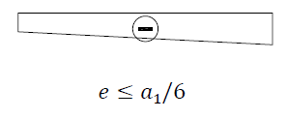

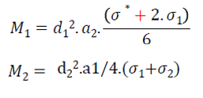



Nu /(a₁*a₂)
6*Mu /(a₁²*a₂)
σ1= σN + σM
σ2= σN - σM

